Slide 1

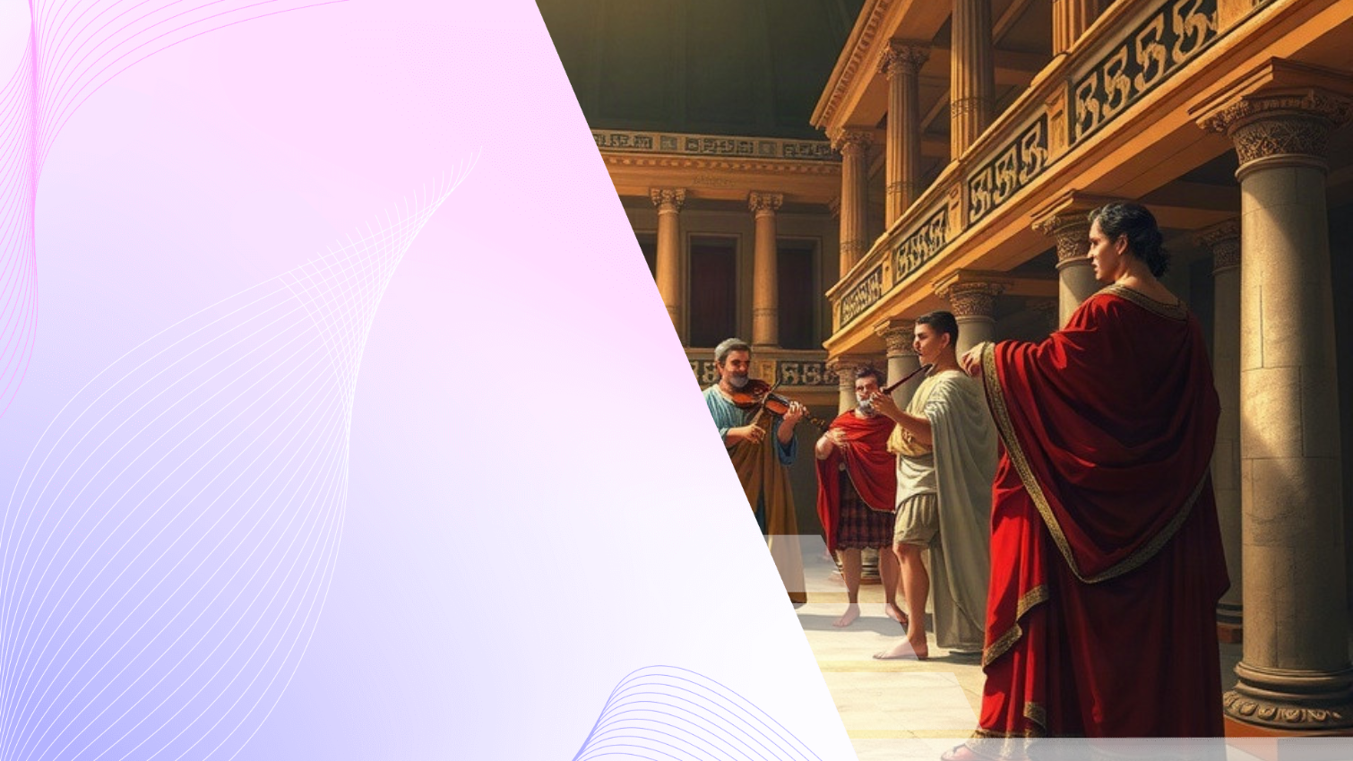
Музыка Древней Греции: лады, теория гармонии и театр
Автор презентации: Presentacium.ru

Slide 2

Введение
В презентации мы рассмотрим музыку Древней Греции, её лады и теорию гармонии. Изучим, как музыка использовалась в театре, и сравним лады Древней Греции с современными. Обсудим роль ладов в музыкальных произведениях, основные принципы теории гармонии и музыкальные жанры театра.

Slide 3

Исторический контекст музыки
В Древней Греции музыкальное искусство начало формироваться примерно в VIII веке до нашей эры, что делает его одним из древнейших в Европе. Пифагор и его последователи разработали теорию гармонии, основанную на математических пропорциях, создав тем самым фундамент для будущей музыкальной теории.
Всего было выделено несколько ладов, среди которых наиболее известными стали дорийский, фригийский и лидийский, каждый из которых имел своё эмоциональное и выразительное значение.

Slide 4

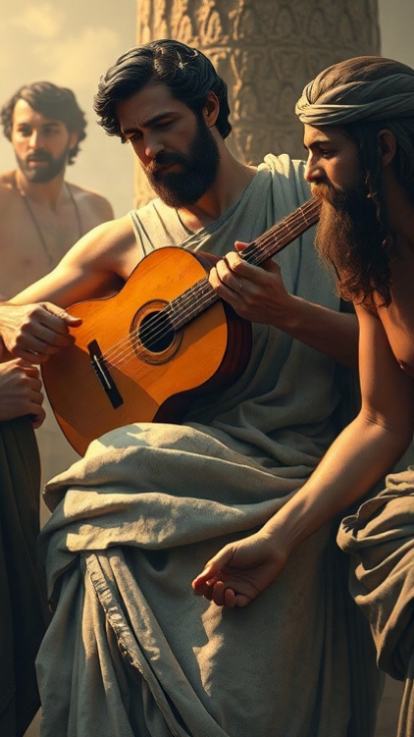
Лады Древней Греции
Древнегреческая музыка использовала восемь основных ладов, среди которых выделялись дорийский, фригийский и лидийский, каждый из которых имел свои уникальные характеристики и эмоциональные окраски.
Наиболее популярным и ассоциируемым с воинственностью и мужеством был дорийский лад, который нашёл отражение в многочисленных произведениях искусства и музыкальных композициях.
Числовые отношения, такие как пифагоровы пропорции, служили основой для построения гармоний, позволяя древним грекам создавать сложные музыкальные структуры и теории.

Slide 5

Теория гармонии: основные принципы
1
В Древней Греции музыка и гармония были тесно связаны с философией, особенно с пифагорейской школой.
2
Пифагор и его последователи установили, что некоторые музыкальные интервалы, например, октава (1:2), квинта (2:3) и кварта (3:4), имеют математическую основу, что способствовало развитию теории гармонии. Эти открытия заложили фундамент для понимания музыкальных ладов и системы звуковысотной организации, которые стали основой для музыкальной практики и теории того времени.

Slide 6

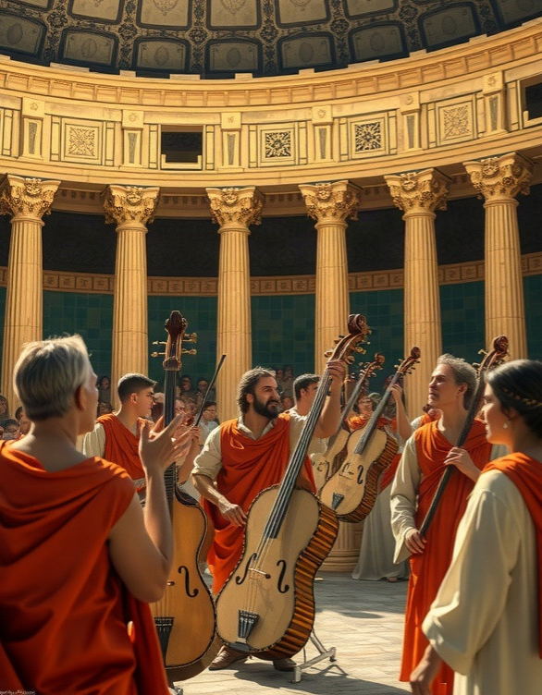
Музыкальные инструменты театра
В древнегреческом театре музыка играла важную роль в создании атмосферы и сопровождении действия.
Инструменты, такие как авлос (двойная трубка с отверстиями) и кифара (инструмент с семью струнами), были неотъемлемой частью театральных представлений. Использование этих инструментов в театре началось примерно в VII веке до нашей эры, и их звучание придавало особую выразительность драматургическим произведениям того времени.

Slide 7

Музыкальные жанры театра
1
В Древней Греции музыка была неотъемлемой частью театральных представлений, начиная с трагедий и заканчивая комедиями.
2
Музыкальные жанры театра тесно переплетались с гимнами и дифирамбами, которые исполнялись в честь богов, такие как дионисийские песнопения, сопровождавшие ритуалы в честь Диониса.
3
В театральных постановках использовались различные лады, например, фригийский лад часто применялся для создания драматических и напряжённых моментов в сюжетах.

Slide 8

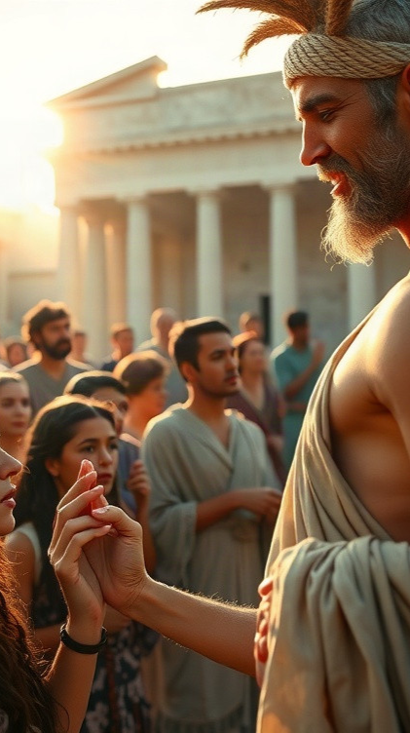
Функции музыки в театре
Музыка в древнегреческом театре сопровождала драмы и трагедии, помогая передать глубокие эмоции персонажей; например, в театре Диониса, расположенном в Афинах, произведения ставились в период с VI века до н. э., и музыкальные композиции в них могли включать до 15 музыкальных ладов, каждый из которых придавал особую атмосферу и настроение.
Хоры в трагедиях, состоящие из 15 человек, пели аккомпанируя действию, а музыкальная гармония обеспечивала ритмичность и эмоциональную силу представлений, что способствовало более полному восприятию зрителем сюжета и персонажей.

Slide 9

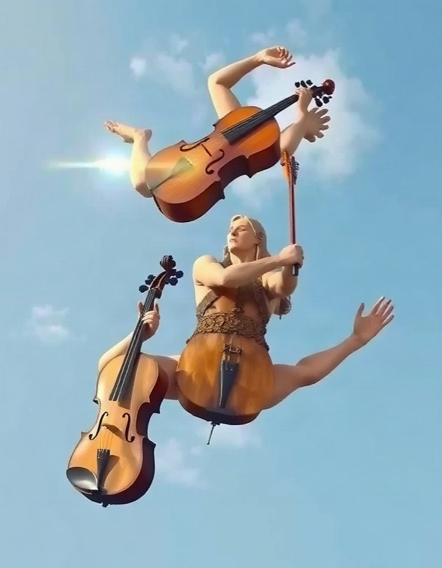
Влияние музыки на драматургию
Музыкальные лады Древней Греции, такие как дорийский, ионийский и лидийский, напрямую влияли на драматургию театральных постановок.
Например, дорийский лад часто использовался в трагедиях, создавая атмосферу серьёзности и возвышенности, тогда как лидийский — в комедиях, передавая более лёгкие и жизнерадостные настроения. Исследования показывают, что в древнегреческом театре музыка применялась в более чем 30 известных произведениях, подчёркивая эмоциональные моменты и усиливая выразительность диалогов.

Slide 10
Структура музыкальной композиции в театре
В театре Древней Греции музыка была неотъемлемой частью драматических представлений, где три основных музыкальных лада — дорийский, фригийский и лидийский — определяли эмоциональное наполнение сцен. Композиции включали в себя строфические формы, такие как строфа и антистрофа, которые чередовались с эпизодами, что придавало музыкальным номерам ритмическую и структурную чёткость.
Согласно сохранившимся источникам, музыкальные композиции могли содержать от четырёх до восьми частей, что подчёркивало их разнообразие и сложность.

Slide 11

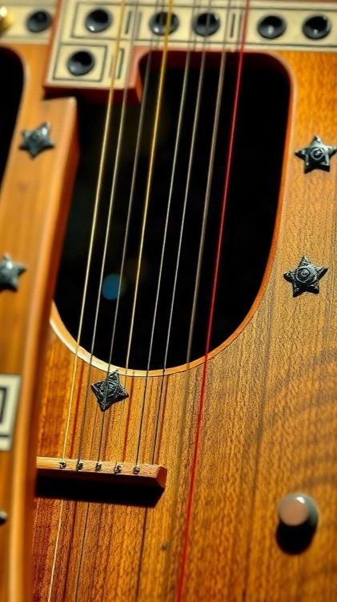
Примеры музыкальных произведений
В Древней Греции существовали различные музыкальные лады, такие как дорийский, фригийский и лидийский, каждый из которых имел свои характерные мелодии и ритмы. Одним из известных музыкальных произведений того времени является «Илиада» Гомера, где музыкальные элементы сопровождали эпические рассказы.
Археологические находки свидетельствуют о том, что мелодии, исполнявшиеся в древнегреческом театре, насчитывали около семи нот, что отличало их от более сложных музыкальных систем последующих эпох.

Slide 12
Влияние древнегреческой музыки на последующую музыкальную культуру
Древнегреческая музыка оказала значительное влияние на европейскую музыкальную культуру, став основой для формирования классических ладов: ионийского, дорийского, фригийского и других.
В античности теоретики музыки разработали систему из 24 ладов, 7 из которых получили наибольшее распространение и стали основой для европейской музыкальной теории и практики.
Древнегреческая музыка легла в основу музыкального театра, где музыкальные лады способствовали созданию различных эмоциональных состояний, обогащая театральные постановки и усиливая драматическое воздействие на зрителей.

Slide 13
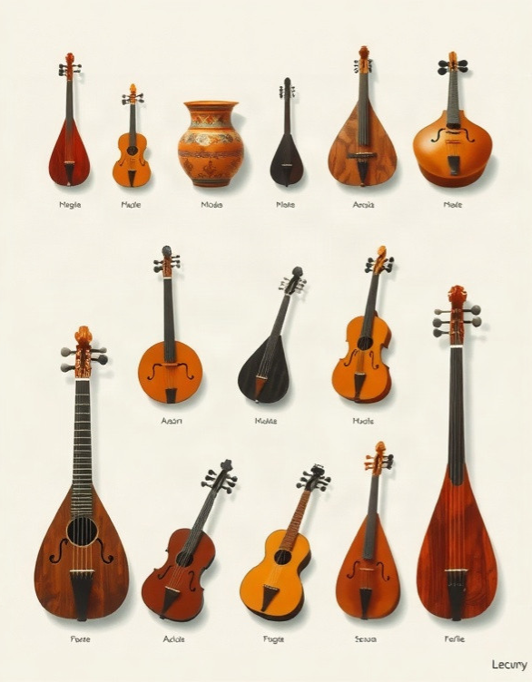
Развитие музыкальной теории в Древней Греции
В Древней Греции количество известных музыкальных ладов увеличилось от 2 в архаический период до 12 в эллинистический.
Это демонстрирует развитие музыкальной теории и гармонии. Параметр «Количество известных музыкальных ладов» измеряется в единицах.

Slide 14

Спасибо за внимание!
Спасибо за внимание. В этой презентации мы рассмотрели основные аспекты музыкальной культуры Древней Греции, сравнили лады Древней Греции с современными, а также обсудили роль музыки в театральных представлениях и её влияние на драматургию. Надеемся, что информация была полезной и вдохновит вас на дальнейшее изучение истории музыки.

